Slide 1
DJPROD
Orquestando la Producción

Slide 2
DJPROD – Objetivo
Planificación en forma automática y optimizada de la producción en función de:
Maquinarias de la fabrica
Tareas que realiza cada máquina
Productos producidos por la fábrica
Tareas de las que se compone cada producto
Dependencia entre tareas por producto
Tiempos que demora realizar cada tarea por máquina, por producto
Pedidos a producir

Slide 3
DJPROD – Justificación
Fortalezas
Producto realizado íntegramente a partir de frameworks y herramientas de software libre.
Debilidades
Siendo que se trata de una primera etapa, la planificación se verá limitada a la utilización de maquinaria, productos, tareas y pedidos.
Oportunidades
Los productos existentes en el mercado son escasos, muy caros y en general no son de origen nacional.
Amenazas
No se han detectado amenazas.

Slide 4
DJPROD – Estado del arte
Producto | Presea (NeuralSoft) | PlannerOne (Quonext) | Super VISION (Lemdi) | Preactor (SIMLog) | Aplicación a desarrollar
Independencia respecto de otros productos | Independiente | Dependiente de Microsoft Dynamics | Dependiente de sistema operativo. Aplicación instalable | Dependencia de Sistema Operativo. Aplicación instalable. | Independiente
Complejidad de implementación | Media-Alta | Alta | Poco adaptable | Alta | Baja
Infraestructura necesaria | Baja | Alta | Media-Baja | Alta | Baja
Precio | Medio-Alto | Alto | Medio-Bajo | Medio-Alto | Bajo
Idioma Español | Sí | Sí | Sí | Sí | Sí
País de procedencia | Argentina | España | Argentina | Argentina | Argentina
Integración con otros procesos | SI | SI | NO | SI | SI
Cliente Web | SI | NO | NO | NO | SI

Slide 5
DJPROD – Infraestructura
Aplicación Web
Backend:
Sistema Operativo: Ubuntu 14.04 LTS.
Lenguaje: Python.
Frameworks:
Django (Aplicación Web) .
Pulp (Programación lineal).
Base de datos: MySQL o PostgreSQL.
Servidor Web: Apache.
Frontend:
Lenguaje: Javascript, CSS, HTML.
Frameworks:
Jquery (Presentación).
DHTMLX (Presentación).

Slide 6
DJPROD – Funcionamiento (Modelo Lineal de Tiempo Continuo)
La resolución se realizará a través del método SIMPLEX sobre un modelo matemático lineal basado en:
La cantidad de producto por pedido a planificar.
Las máquinas utilizadas en la planificación.
Las tareas que puede realizar cada máquina.
Las tareas necesarias para fabricar cada producto.
Los tiempos necesarios para realizar una tarea T en la máquina M para fabricar el producto P.

Slide 7
DJPROD – Funcionamiento (Heurística Basada en Dependencias)
Para un mismo producto de un mismo pedido:
Armar un listado ordenado de los bloques según el siguiente criterio: grado de dependencia de las tareas (las menos dependientes al principio y las más dependientes al final).
Adicionar los bloques con tareas independientes al final del listado.
Recorrer el listado de bloques:
Asignar el bloque a la máquina correspondiente respetando las restricciones mencionadas arriba e intentando asignarlo con la fecha más temprana posible.
Opcional: Búsqueda binaria temporal para optimización y compresión del cronograma.

Slide 8
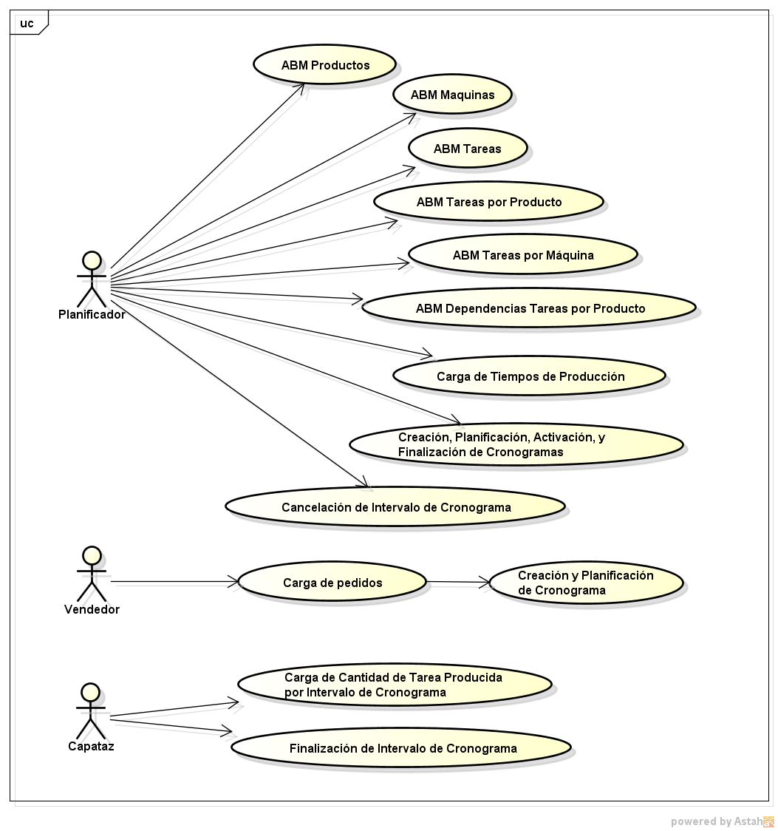
DJPROD – Casos de Uso

Slide 9
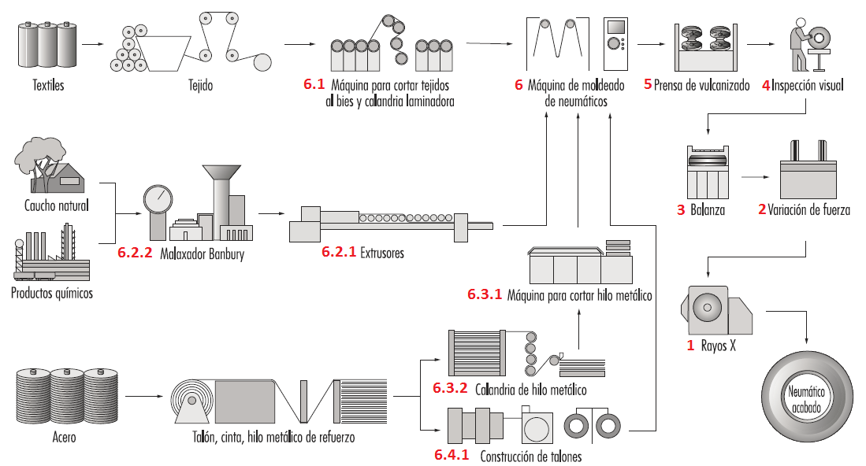
DJPROD – Caso de Prueba (Proceso de Producción de Neumáticos)

Slide 10
DJPROD – Aplicación
Acceder a la DEMO

Slide 11
DJPROD – Futuras Líneas de Trabajo
Usabilidad de usuario.
Implementación de calendario de máquina.
Incorporación de materia prima al proceso productivo.
Incorporación de costos de producción.

Slide 12

DJPROD – Consultas

Slide 13
DJPROD – Fin de la Presentación
Muchas Gracias

